Slide 1
Муниципальное бюджетное общеобразовательное учреждение
Киселевского городского округа
«Средняя общеобразовательная школа № 25»
Презентация к уроку по учебному предмету «История» в 10 классе на тему:
Реформа политической системы
(90-е гг. XX века): цели, этапы, итоги.
Подготовили:
Рыжкова Т.Н.
учитель истории и обществознания
Чуваткина Г.Н.
учитель истории и обществознания

Slide 2
ПЛАН урока
1. Предыстория перестройки.
2. «Кадровая революция».
3. Конституционная реформа 1988 – 1990 гг.
4. Формирование многопартийности.
5. Национальная политика и межнациональные отношения.
6. Августовский политический кризис 1991 г. и его последствия.

Slide 3
Цель урока
Создать условия для формирования представлений о понятии «перестройка», выяснить исторические предпосылки и неизбежность радикальной реформы советской политической системы и рассмотреть альтернативные пути ее осуществления.

Slide 4
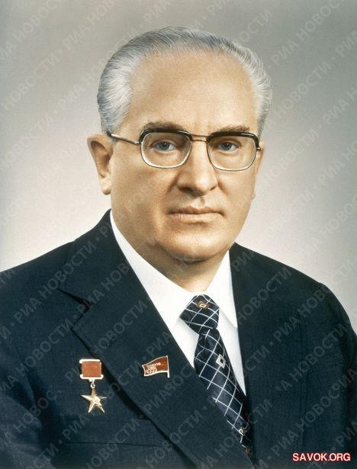
Предыстория перестройки.
После смерти JI. И. Брежнева во главе партии и государства встал Ю. В. Андропов. Он первым из советских лидеров признал нерешенность многих проблем. Предпринимая меры по наведению элементарного порядка, искоренению коррупции, Андропов выступал за сохранение и обновление системы, за ее очищение от очевидных злоупотреблений и издержек. Такой подход к реформированию вполне устраивал номенклатуру.
Деятельность Андропова была встречена в обществе с симпатией, зародила надежды на перемены к лучшему.
http://nnm.me/blogs/rus001/15_iyunya_-_90_let_so_dnya_rozhdeniya_yuriya_andropova/page2/

Slide 5
Предыстория перестройки.
В феврале 1984 г. Андропов умер, и главой КПСС, а затем и государства стал К. У. Черненко. Он в целом продолжил курс Андропова на очищение и спасение системы, но успеха не достиг.
При Черненко окончательно сформировалось и усилило свои позиции то крыло в руководстве партии, которое выступало за более радикальное обновление общества. Его лидером стал член Политбюро М. С. Горбачев. 10 марта 1985 г. Черненко умер.
Менее чем через сутки пленум ЦК КПСС избрал генеральным секретарем ЦК КПСС М. С. Горбачева.
Наследство, доставшееся новому руководству, было непростым. Продолжавшиеся гонка вооружений и афганская война не только привели к относительной международной изоляции СССР, но и усиливали кризисные явления к экономике, понижали уровень жизни населения. Выход Горбачеву виделся в радикальных системных реформах всех сфер жизни страны.

Slide 6
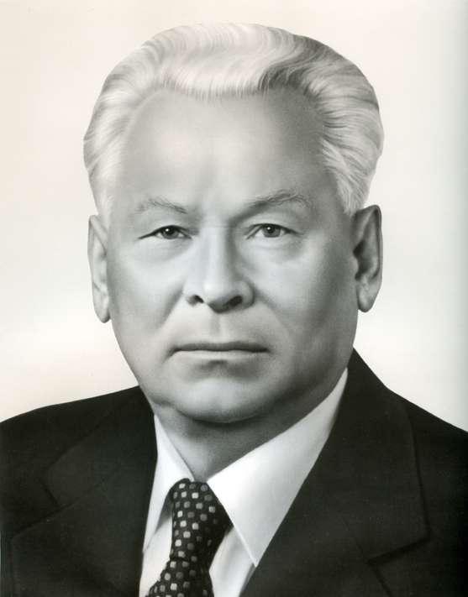
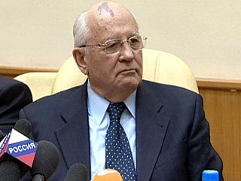
Черненко К.У.
http://io.ua/911327
Горбачёв М.С.
http://kistine.my1.ru/forum/66-1215-1

Slide 7
«Кадровая революция».
Новое руководство пришло к власти без четкой концепции и программы перемен. Горбачев позже признавал, что на первых порах предусматривалось лишь совершенствование устоявшихся за последние десятилетия порядков и выправление «отдельных деформаций». При таком подходе одним из главных направлений перемен стала смена кадров руководителей.
В январе 1987 г. пленум ЦК КПСС признал необходимым осуществлять подбор кадров на основе главного критерия – поддержки ими целей и идей перестройки. Смена партийно-государственных руководителей ускорилась под предлогом борьбы с консерватизмом.
В 1985–1990 гг. произошли массовая замена и «омоложение» партийно-государственных кадров как на центральном, так и на местном уровне. Однако очень скоро инициаторы перестройки посчитали, что простой заменой кадров проблем страны не решить. Необходима была серьезная политическая реформа.

Slide 8
Диаграмма
«Замена кадров партийно-государственного руководства в СССР в 1985-1986 гг.».
Центр
Регионы

Slide 9
Конституционная реформа 1988 – 1990 гг.
В январе 1987 г. ЦК КПСС принял меры по развитию элементов демократии в партии и на производстве. Вводились альтернативные выборы партийных секретарей, выборы руководителей предприятий и учреждений.
Вопросы реформы политической системы обсуждала XIX Всесоюзная партийная конференция (лето 1988 г.). Ее решения, по существу, предусматривали соединение «социалистических ценностей» с политической доктриной либерализма.
В частности, был провозглашен курс на создание «социалистического правового государства», разделение властей (одной из которых называлась КПСС), создание советского парламентаризма. Для этого Горбачев предложил сформировать новый высший орган власти – Съезд народных депутатов, превратить Верховный Совет в постоянно действующий парламент. Это была главная задача первого этапа конституционной реформы.

Slide 10
Конституционная реформа 1988 – 1990 гг.
Изменили избирательное законодательство: выборы предполагалось проводить на альтернативной основе, сделать их двухступенчатыми, треть депутатского корпуса формировать от общественных организаций.
Одной из главных идей XIX партконференции было перераспределение властных функций от партийных структур к советским. Предлагалось соединить посты партийных и советских руководителей разных уровней в одних руках.

Slide 11
Конституционная реформа 1988 – 1990 гг.
На втором этапе конституционной реформы (1990–1991) выдвинулась задача введения поста Президента СССР. На III Съезде народных депутатов в марте 1990 г. им стал М. С. Горбачев. Однако инициаторы этих изменений не учли, что президентская система власти не может органично сочетаться с системой власти Советов, предполагавшей не разделение властей, а полновластие Советов.
Была также поставлена задача построения правового государства, в котором обеспечивается равенство граждан перед законом. Для этого была отменена 6-я статья Конституции СССР.

Slide 12
Таблица
«Направления политического реформирования страны период 1985-1991 гг.»
Курс на построение «социалистического правового государства»
Идея разделения властей
Формирование «советского парламентаризма»
Созыв Съезда народных депутатов СССР
Превращение Верховного Совета СССР в постоянно действующий парламент
Изменение избирательного законодательства
Введение поста Президента СССР
Создание Комитета конституционного надзора
http://www.prosv.ru/ebooks/danilov_istoriya_9/09.htm

Slide 13
Формирование многопартийности.
Формирование многопартийности происходит на фоне экономического коллапса. Полки магазинов пусты. Народ начинает проявлять свое недовольство открыто. В мае 1988 г. первой «оппозиционной» КПСС.
Партией провозгласил себя «Демократический союз». Первая открыто провозгласившая себя оппозиционная.
Политическая партия в СССР, основанная 8мая 1988 г. группой Советских диссидентов и правозащитников.
Приобрела известность после ряда запрещённых демонстраций и митингов в центре Москвы и Санкт-Петербурга.

Slide 14

МНОГОПАРТИЙНОСТЬ - один из основных конституционных принципов организации политической жизни в современных демократических государствах, являющийся выражением более общего принципа политического и идеологического плюрализма (многообразия).
В нашем государстве этот принцип впервые был провозглашен в Декларации о государственном суверенитете РСФСР в 1990 г. и в настоящее время закреплен в
п. 3 ст. 13 Конституции РФ.
Юридически принцип означает, что государство признает и гарантирует право граждан объединяться в политические партии, равенство всех партий перед законом, свобода их деятельности.
http://www.tks.ru/politics/2013/08/07/0001

Slide 15
Формирование многопартийности.
Российская политическая партия, возникшая в 1990 году как альтернатива КПСС. По данным Федеральной регистрационной службы на 1 января 2007 года, насчитывала 82183 членов. 15 ноября 2008 года на внеочередном съезде партия объявила о самороспуске.
К XXVIII съезду КПСС сама партия пришла в состоянии раскола. Отчетливо прослеживались три основных течения: радикально-реформаторское, реформаторско-обновленческое, традиционалистское. Все они были представлены и в руководстве КПСС. Однако съезд не только не преодолел кризис в партии, но и способствовал его углублению. Выход из партии стал массовым. С 1985 по лето 1991 г. численность КПСС сократилась с 21 до 15 млн человек. В руководстве КПСС участились нападки на Горбачева и перестроечный курс. В апреле и июле 1991 г. ряд членов ЦК потребовали отставки генерального секретаря.

Slide 16
Национальная политика и межнациональные отношения.
Демократизация общества, политика гласности сделали неизбежным обострение, казалось, давно решенного национального вопроса. Из заключения и ссылок возвращались видные активисты национальных движений. Некоторые из них сочли текущий момент наиболее подходящим для начала активной борьбы за самоопределение.
Реформа политической системы, проводившаяся Горбачевым, неуклонно вела к еще большей активизации национального движения.
Все это заставило руководство СССР принять меры по оформлению нового Союзного договора. Его первый проект был опубликован 24 июля 1990 г. Одновременно принимались и силовые меры по сохранению Союза.

Slide 17
Августовский политический кризис 1991 г. и его последствия.
К лету 1991 г. большинство союзных республик СССР приняли законы о суверенитете, что заставило Горбачева ускорить разработку нового Союзного договора. Его подписание было назначено на 20 августа. Подписание нового Союзного договора означало не только сохранение единого государства, но и переход к его реальному федеративному устройству, а также ликвидацию ряда традиционных для СССР государственных структур.
Стремясь не допустить этого, консервативные силы в руководстве страны предприняли попытку сорвать подписание договора. В отсутствие Президента Горбачева в ночь на 19 августа 1991 г. был создан Государственный комитет по чрезвычайному положению (ГКЧП).

Slide 18
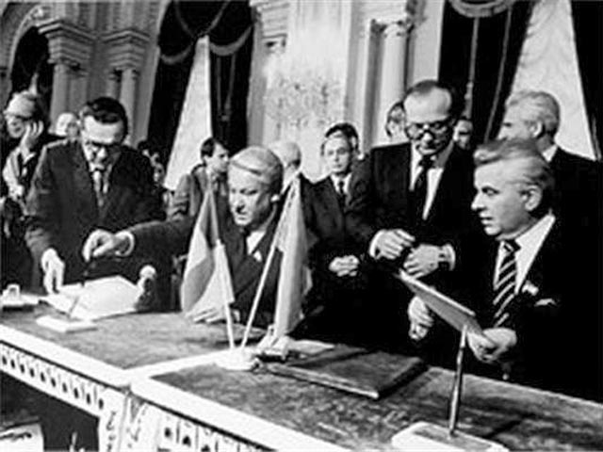
http://txt.newsru.com/pict/big/1430984.html

Slide 19
Августовский политический кризис 1991 г. и его последствия.
ГКЧП ввел в отдельных районах страны чрезвычайное положение; объявил расформированными структуры власти, действовавшие вопреки Конституции СССР; приостановил деятельность оппозиционных партий и движений; запретил митинги и демонстрации; установил жесткий контроль над средствами массовой информации; ввел войска в Москву.
Руководство РСФСР (Президент Б. Ельцин, глава правительства И. Силаев, первый заместитель председателя Верховного Совета Р. Хасбулатов) выступило с обращением к россиянам, в котором осудило действия ГКЧП как антиконституционный переворот.
21 августа была созвана чрезвычайная сессия Верховного Совета России, поддержавшая руководство республики. В тот же день Президент СССР Горбачев возвратился в Москву. Члены ГКЧП были арестованы.

Slide 20
Августовский политический кризис 1991 г. и его последствия.
Ослабление центральной власти привело к усилению сепаратистских настроений в руководстве республик. Большинство республик после событий августа 1991 г. отказались от подписания Союзного договора. В декабре 1991 г. лидеры Российской Федерации, Украины и Белоруссии заявили о прекращении действия Союзного договора 1922 г. и намерении создать Содружество Независимых Государств (СНГ).
Оно объединило 11 бывших союзных республик (без Грузии и стран Прибалтики).
В декабре 1991 г. Президент Горбачев ушел в отставку. СССР прекратил свое существование.

Slide 21
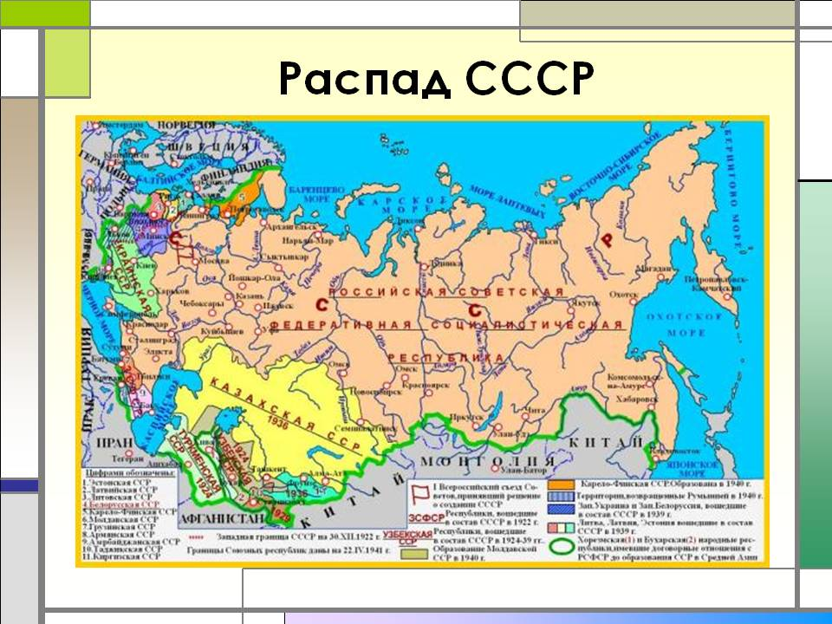
http://5klass.net/obschestvoznanie-10-klass/Regionalnaja-politika/008-Raspad-SSSR.html

Slide 22
Приведите в соответствие данных таблицы
«Политические события 1985 – 1991 гг.»
№ | Дата | № | Событие
1 | Апрель 1985 г. | А | Избрание М. С. Горбачева Генеральным секретарем ЦК КПСС
2 | 1988 г. | Б | Принятие новой редакции Программы КПСС
3 | 1988 г. | В | Освобождение правозащитников — А. Д. Сахарова и др.
4 | 1989 г. | Г | Пленум ЦК КПСС по кадровой политике
5 | 1990 г. | Д | Создание первых оппозиционных КПСС партий
6 | 1991 г. | Е | Возобновление реабилитации жертв сталинских репрессий
7 | Март 1986 г. | Ж | XIX партконференция. Начало политической реформы
8 | 1986 г. | З | Отмена 6-й статьи Конституции СССР. Избрание Президента
9 | Январь 1987 г. | И | Первые выборы Президента РСФСР
10 | Март 1985 г. | К | Провозглашение концепции «ускорения»
http://www.prosv.ru/ebooks/danilov_istoriya_9/09.htm

Slide 23
Вопросы для закрепления.
- Какова предыстория перестройки?
- В чём особенность «кадровой революции»?
- Каковы особенности проведения политических реформ 1985 – 1990 гг.?
- В чём причины обострения национального вопроса в данный период?
- Итоги и последствия политического кризиса 1991 г.?

Slide 24
Задание на дом.
§42-44 (учебник А.В. Торкунов «История России. 3 часть. 10 класс. М: Просвещение, 2012г.).
Задания в рабочей тетради: №4-6.
Подготовить тезаурус по данной теме.

